Slide 1
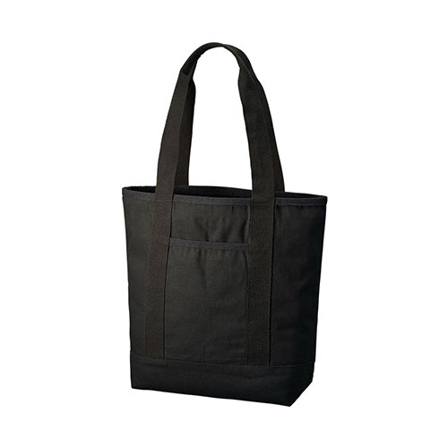
【提案書】
オーガニックコットンキャンバスライントート
特徴
スタンダードなデザインながらハンドルラインのアクセントが根強い人気のトートバッグです。スマホなどを入れられる外ポケットが便利な上、地球環境に優しいオーガニックコットンを使用。
納期
納期スペース
仕様
素材：コットン(320g/平方メートル)
サイズ：本体/約410×340×130(mm)・持ち手/約35×600(mm)
容量：約12L
お見積
お見積りスペース

